Slide 1
SAT-ADMIN
2023
POC ASGT – Céline Blanc et Laurent Jakob
sat-admin@a-s-g-t.ch
POC Commission Cantonale de Tir – Cédric Schaller
ASGT - Commission Cantonale de Tir - 2023
1

Slide 2
www.sat-a.admin.ch (plateforme de formation)
Cliquer pour se loguer
ASGT - Commission Cantonale de Tir - 2023
2

Slide 3
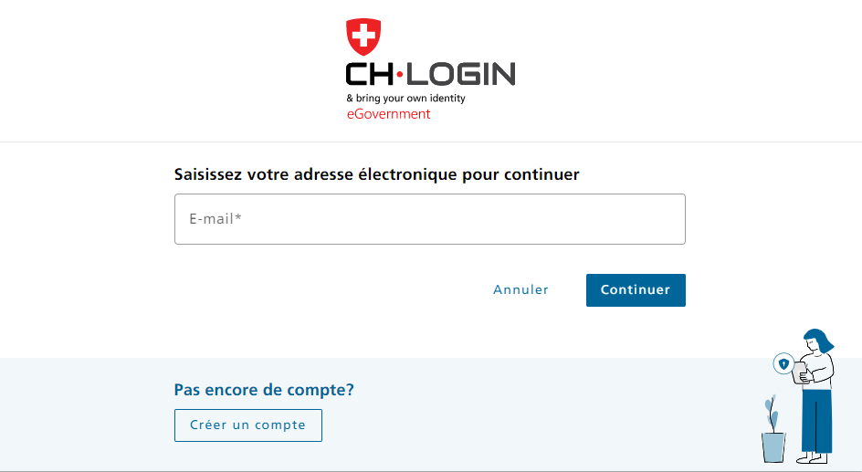
Saisir son adresse mail
ASGT - Commission Cantonale de Tir - 2023
3

Slide 4
Saisir le mot de passe, un sms sera envoyé
ASGT - Commission Cantonale de Tir - 2023
4

Slide 5
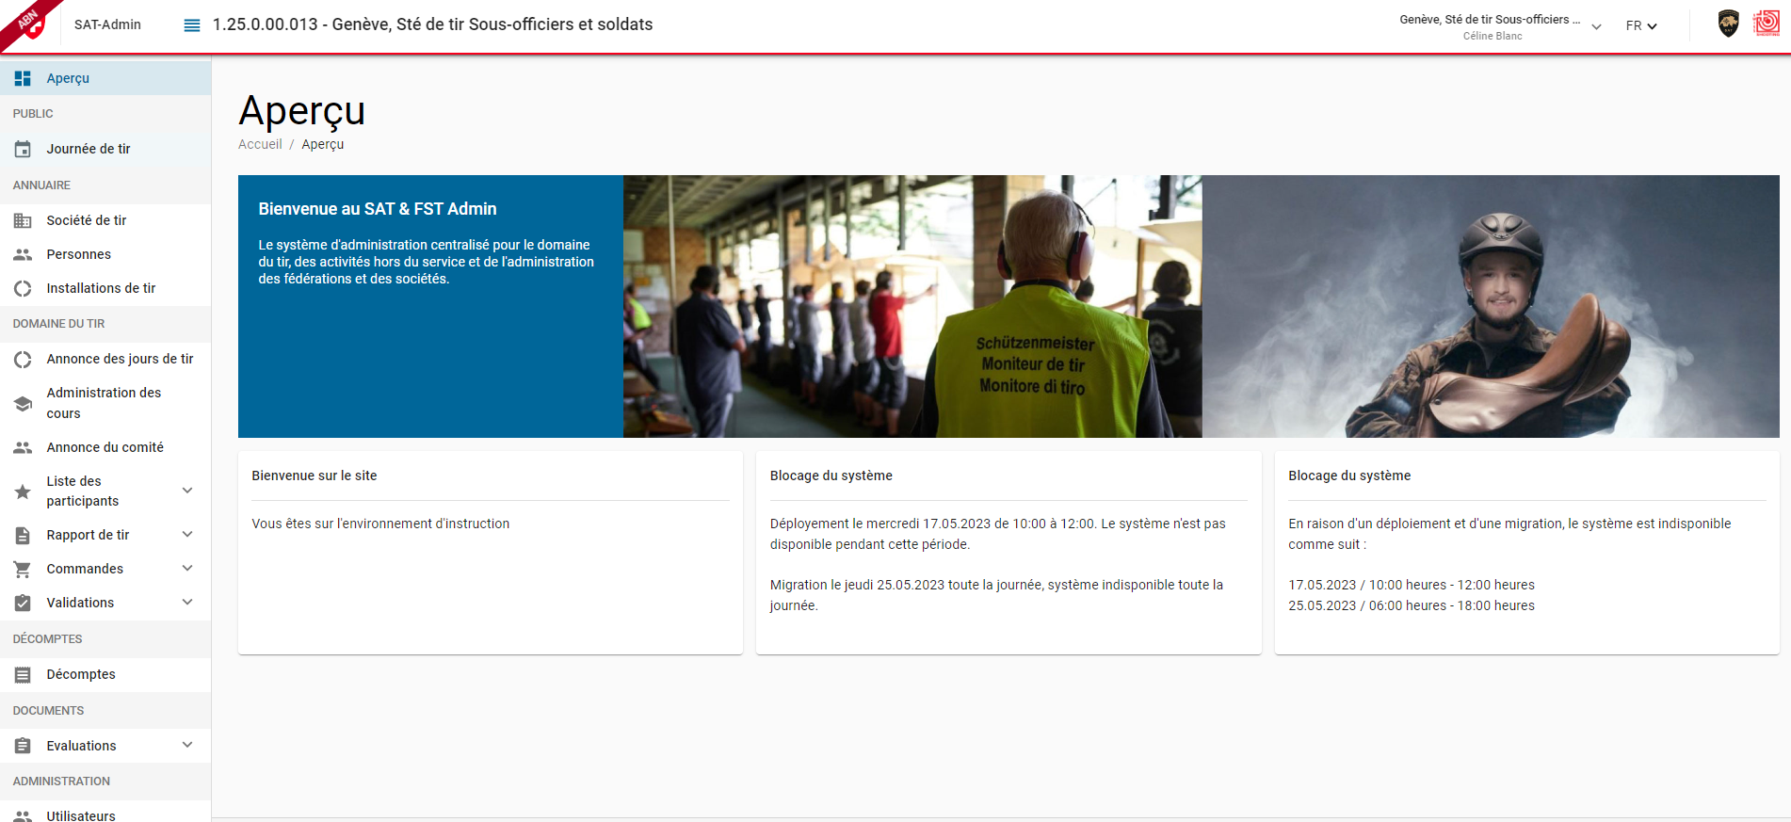
Aperçu des rubriques
ASGT - Commission Cantonale de Tir - 2023
5

Slide 6
Aperçu des rubriques
ASGT - Commission Cantonale de Tir - 2023
6

Slide 7
Journée de tir Information Cela permet de retrouver les jours de tir annoncés
ASGT - Commission Cantonale de Tir - 2023
7

Slide 8
Aperçu des rubriques
ASGT - Commission Cantonale de Tir - 2023
8

Slide 9
Société de tir Informations sur votre société de tir Possible de modifier l’adresse de facturation et données de compte de la société La fonction de Membre est uniquement pour les membres du comité
ASGT - Commission Cantonale de Tir - 2023
9

Slide 10
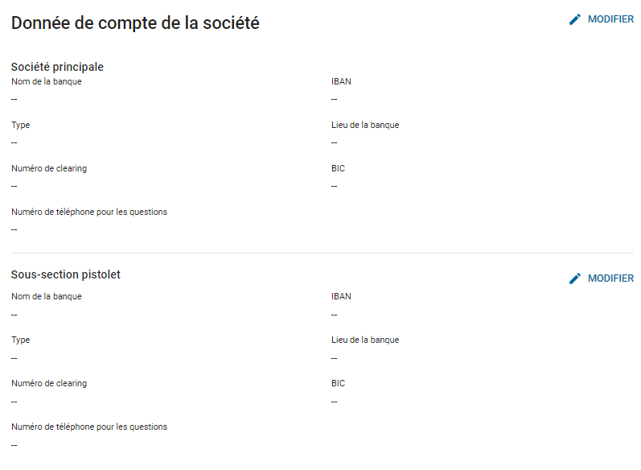
En bas de page, possible de modifier les données de compte de la société et les envois du DDPS

Slide 11
Aperçu des rubriques
ASGT - Commission Cantonale de Tir - 2023
11

Slide 12
Personnes Permets de chercher des membres ou d’ajouter des nouveaux membres. Attention Numéro de personne, ne correspond pas au numéro de licence
Ajouter un membre

Slide 13
Ajouter un nouveau membre Cliquer sur «+ AJOUTER» Saisir nom, ville, année de naissance. Ces champs sont obligatoires

Slide 14
Il est possible que la personne existe déjà Cliquer sur ajouter, puis choisir la catégorie d’affiliation désirée

Slide 15
Si la personne n’existe pas «+ saisir comme nouvelle personne»

Slide 16
Créer un membre

Slide 17
Indiquer: Genre, date de naissance et N° d’assuré

Slide 18
Indiquer: Civilité, Rue/N°, langue de correspondance

Slide 19
Indiquer les infos demandées

Slide 20
Indiquer les infos demandées

Slide 21
Catégorie d’affiliation: Actif-A / Actif-B / Actif sans lic. / Match / Membres ASTV / Membre honoraire / Passif

Slide 22
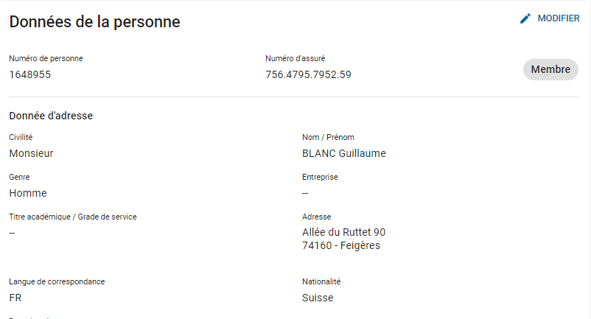
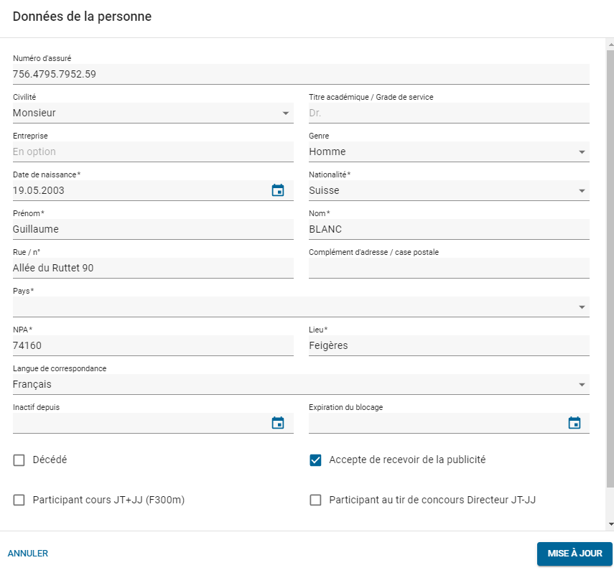
Pour les jeunes tireurs participant au cours ou les moniteurs actifs lors des cours

Slide 23
Pour les nouveaux JT
Créer la personne
Catégorie d’affiliation de membre: Activ sans licence
Sous Activité indiquer: Participant cours JT+JJ (F300)
Puis modifier les données de la personne:

Slide 24
Si le membre à une activité spéciale (comité….) Depuis la page de la personne – Activités / + Ajouter Également les participants aux cours JT cette activité est à indiquer avant de mettre le «Coche» dans les données de la personne

Slide 25
Choisir la catégorie souhaitée Une liste systématique sera envoyée aux sociétés, après le Go live

Slide 26
Modifier les données d’un membre

Slide 27
Aperçu des rubriques
ASGT - Commission Cantonale de Tir - 2023
27

Slide 28
Installation de tir Information

Slide 29
Aperçu des rubriques
ASGT - Commission Cantonale de Tir - 2023
29

Slide 30
Annonce des jours de tir «3 points» permet de télécharger un tableau excel «Export», exporter les dates déjà saisies en pdf «+ Créer l’annonce de jours de tir», saisie manuel des jours de tir Délai d’annonce 10 avril

Slide 31
Aperçu des rubriques
ASGT - Commission Cantonale de Tir - 2023
31

Slide 32
Administration des cours Possible de s’inscrire aux cours de moniteur de tir et de moniteur JT Dès 2024

Slide 33
Aperçu des rubriques
ASGT - Commission Cantonale de Tir - 2023
33

Slide 34
Annonce du comité Bas de page permet de valider la liste du comité

Slide 35
Aperçu des rubriques
ASGT - Commission Cantonale de Tir - 2023
35

Slide 36
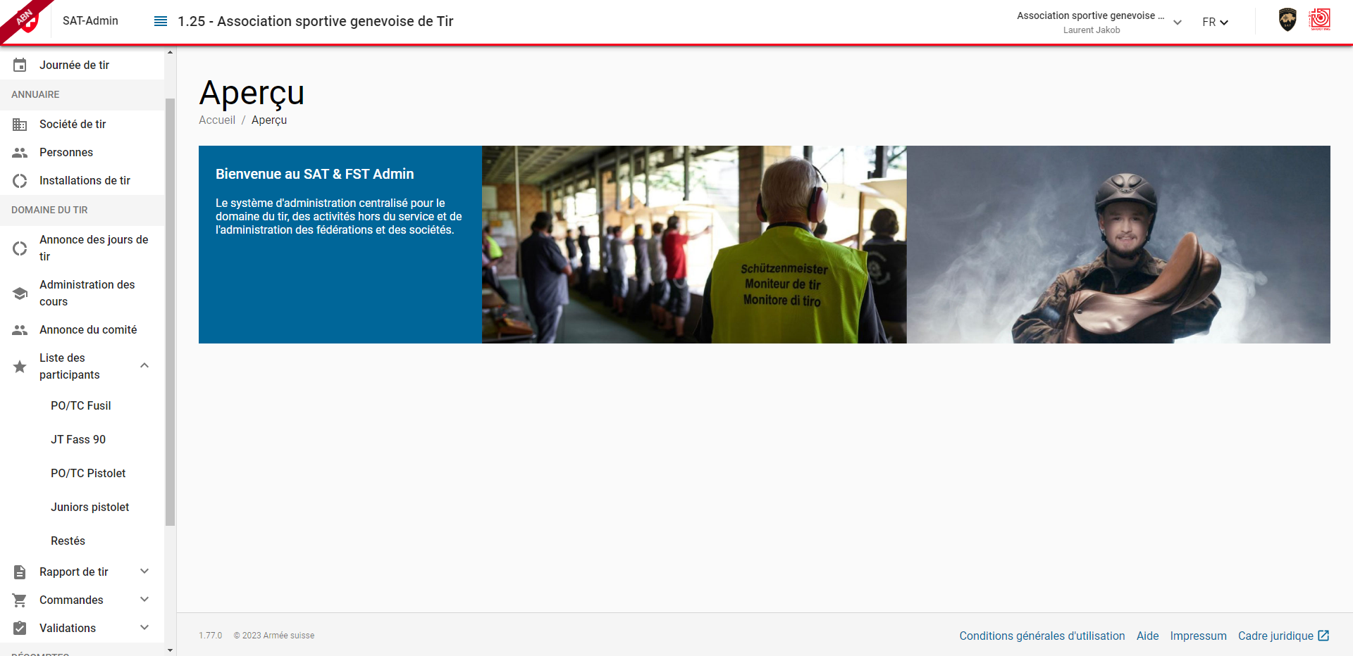

Slide 38
PO/TC Fusil 3 possibilités: membre de la société, membre extérieur à la société ou par numéro AVS «3 points» télécharger le modèle excel

Slide 40
Saisir les informations puis cliquer sur mise à jour

Slide 41
Important
Il est important d’inscrire les tireurs après chaque tir.
Si un tireur, tire un PO ou TFC dans deux sociétés différentes, la deuxième société essayant de l’inscrire ne pourra pas le faire.
L’inscription dans le livret de tir est obligatoire
1 ligne par tir
Exemple
20xx F90 Tir Obligatoire 60 Nom de la société
20xx F90 Tir Obligatoire 25 Nom de la société
20xx F90 Tir Obligatoire 45 1ère répétition Nom de la société
20xx F90 Tir Obligatoire 25 Resté Nom de la société

Slide 43
JT Fass90 Avec les «3 points» permet de télécharger le modèle excel Il est possible d’écraser une liste avec des nouveaux résultats. Dès que la personne est indiquée comme participe au cours JT+JJ ou Participant au tir concours JT+JJ elle apparait dans la liste

Slide 45
PO/TC Pistolet 3 possibilités: membre de la société, membre extérieur à la société ou par numéro AVS «3 points» télécharger le modèle excel

Slide 47
Juniors pistolet Saisir le numéro, prénom, nom

Slide 49
Restés Dès le «V» resté indiqué dans la liste des participants, les personnes apparaissent automatiquement dans la liste des restés

Slide 50
Cliquer sur la personne, puis saisir les informations demandées.

Slide 51
Aperçu des rubriques
ASGT - Commission Cantonale de Tir - 2023
51

Slide 52
Rapport de tir / Fusil / Pistolet Bas de page permet de valider les listes des rapports
Permet de retrouver les années précédentes

Slide 54
«+ initialiser le processus de validation» = Valide le rapport

Slide 55
Aperçu des rubriques
ASGT - Commission Cantonale de Tir - 2023
55

Slide 56
Commandes Munition

Slide 57
Saisir les informations demandées

Slide 58
Commandes Armes-CJT

Slide 59
Saisir les informations demandées

Slide 60
Aperçu des rubriques
ASGT - Commission Cantonale de Tir - 2023
60

Slide 61
Validation Annonce du comité / Rapport de tir fusil / Rapport de tir pistolet / Liste des restés / Commande de munitions Cliquer sur le rapport souhaité puis A la fin de la liste souhaitée «+ INITIALISER LE PROCESSUS DE VALIDATION» = Valider la liste du comité

Slide 62
Aperçu des rubriques
ASGT - Commission Cantonale de Tir - 2023
62

Slide 63
Décomptes Information

Slide 64
Aperçu des rubriques
ASGT - Commission Cantonale de Tir - 2023
64

Slide 65
Evaluations Permet d’obtenir différentes listes Excel Personnes / Journées de tir / Résultats de tir / Formation

Slide 67
Aperçu des rubriques
ASGT - Commission Cantonale de Tir - 2023
67

Slide 68
Utilisateurs – Réservé aux présidents Permet d’ajouter des utilisateurs «+ Nouveau» saisir le mail de la personne puis Ajouter

Slide 69
Attribuer les accès souhaités

Slide 70
Pour modifier des droits

